Slide 1
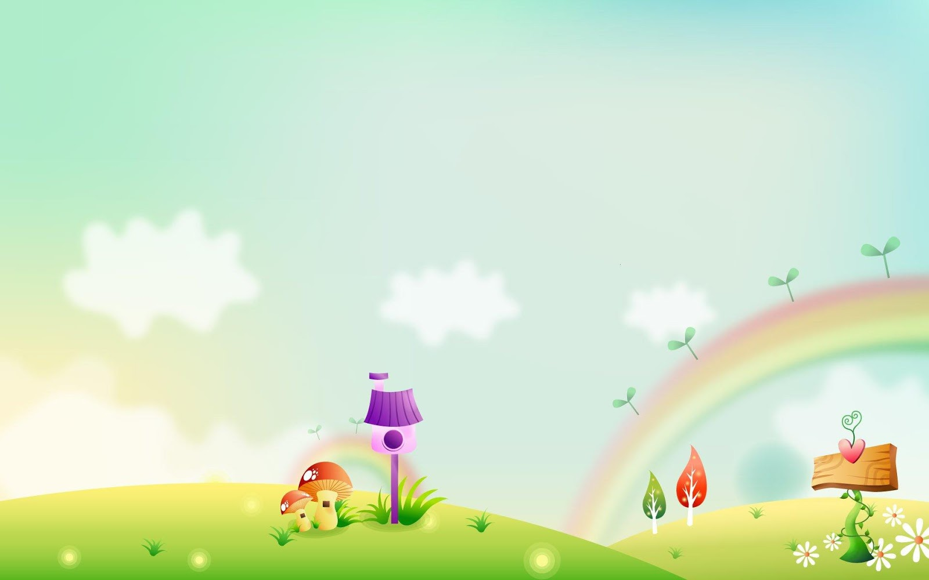
BÀI GIẢNG
Môn: Mĩ thuật
Giáo viên: Nguyễn Văn Quang
Trường TH Hứa Tạo

Slide 2
Thứ ngày tháng 1 năm 2024
Mĩ thuật lớp 2
Chủ đề 7: GƯƠNG MẶT THÂN QUEN ( 4 TIẾT )
Mục tiêu:
Học sinh biết kết hợp nét, hình, màu, khối tạo sự hài hòa, cân đối trên khuôn mặt để thực hiện những sản phẩm mĩ thuật theo ý thích, phù hợp với chủ đề: “ Gương mặt thân quen ”.

Slide 3
1. Quan sát
Quan sát các hình ảnh trong SGK MT2 trang 42 để tìm hiểu về sự biểu cảm của các gương mặt.
- Khuôn mặt trong những bức ảnh thể hiện cảm xúc gì?
- Trong số các hình quan sát được, em thích khuôn mặt nào nhất? Vì sao?

Slide 4
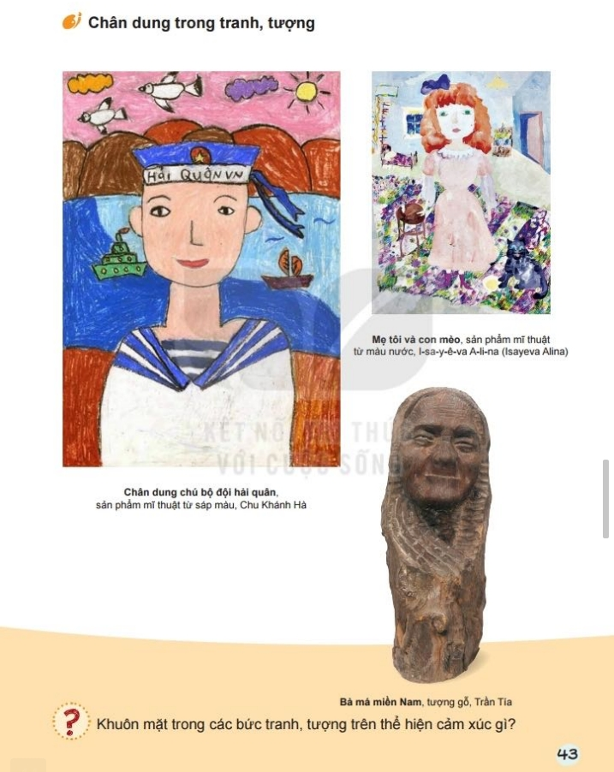
1. Quan sát
Quan sát và tìm hiểu nội dung về chân dung trong tranh, tượng trong SGK MT2 trang 43.
- Khuôn mặt trong các bức tranh, tượng thể hiện cảm xúc gì?
- Những bức tranh trên thể hiện chân dung ai?
- Em hãy kể những màu có trong các bức tranh?
- Bức tượng Bà má miền Nam của Trần Tía thể hiện cảm xúc gì?

Slide 5
1. Quan sát
Kết luận:
- Những người thân quanh em, mỗi người có khuôn mặt và biểu lộ cảm xúc riêng, khi chúng ta quan tâm đến người thân, sẽ nhận được những nụ cười thân thiện trên gương mặt của mỗi người.
- Những nét vẽ ( nét cong, nét thẳng ) trên khuôn mặt tạo cảm xúc riêng cho từng bức chân dung.
- Màu sắc làm cho chân dung thêm đẹp.

Slide 6
Thứ ngày tháng 1 năm 2024
Mĩ thuật lớp 2
Chủ đề 7: GƯƠNG MẶT THÂN QUEN ( 4 TIẾT )
2. Thể hiện
Sử dụng hình thức yêu thích để tạo nên một sản phẩm mĩ thuật về một khuông mặt thân quen với em.

Slide 7
Thứ ngày tháng 1 năm 2024
Mĩ thuật lớp 2
Chủ đề 7: GƯƠNG MẶT THÂN QUEN ( 4 TIẾT )
2. Thể hiện
- Em đã phác hình SPMT dựa trên khuôn mặt như thế nào?
- Em sẽ lựa chọn thể hiện hình ảnh chân dung bằng hình thức và chất liệu nào?
- Em sẽ dùng những mảng màu nào để trang trí cho hình ảnh chân dung đó?

Slide 8
Thứ ngày tháng 1 năm 2024
Mĩ thuật lớp 2
Chủ đề 7: GƯƠNG MẶT THÂN QUEN ( 4 TIẾT )
2. Thể hiện
Lưu ý:
- Vẽ tranh, cần vẽ hình chân dung vừa với trang giấy.
- Chọn mầu đất phù hợp với màu chân dung yêu thích.
- Chọn giấy màu tươi sáng với bài thực hành xé, dán.

Slide 9
Thứ ngày tháng 2 năm 2024
Mĩ thuật lớp 2
Chủ đề 7: GƯƠNG MẶT THÂN QUEN ( TIẾT 3,4 )
2. Thể hiện
* Tạo chân dung đắp nổi 3D – Chân dung bằng giấy bồi.
- Sử dụng giấy, đặt lên khuôn và quết hồ.
- Xếp nhiều lớp giấy để tạo độ cứng cho khuôn hình chân dung.
- Có thể tạo mũi, các hốc mắt, miệng tạo độ nổi cho chân dung.
- Trang trí hoàn thiện chân dung.

Slide 10
2. Thể hiện

Slide 11
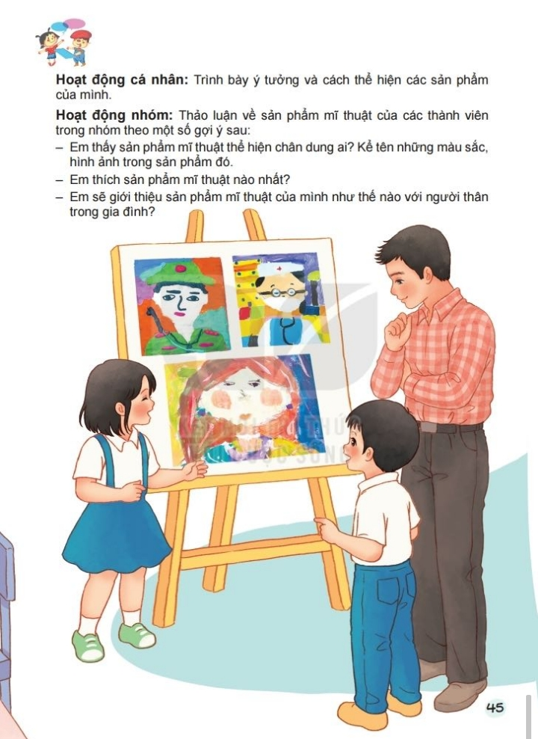
3. Thảo luận
- Em thấy SPMT thể hiện chân dung ai? Kể tên những màu sắc, hình ảnh trong sản phẩm đó?
- Em thích SPMT nào nhất?
- Em sẽ giới thiệu SPMT của mình như thế nào với người thân trong gia đình?

Slide 12
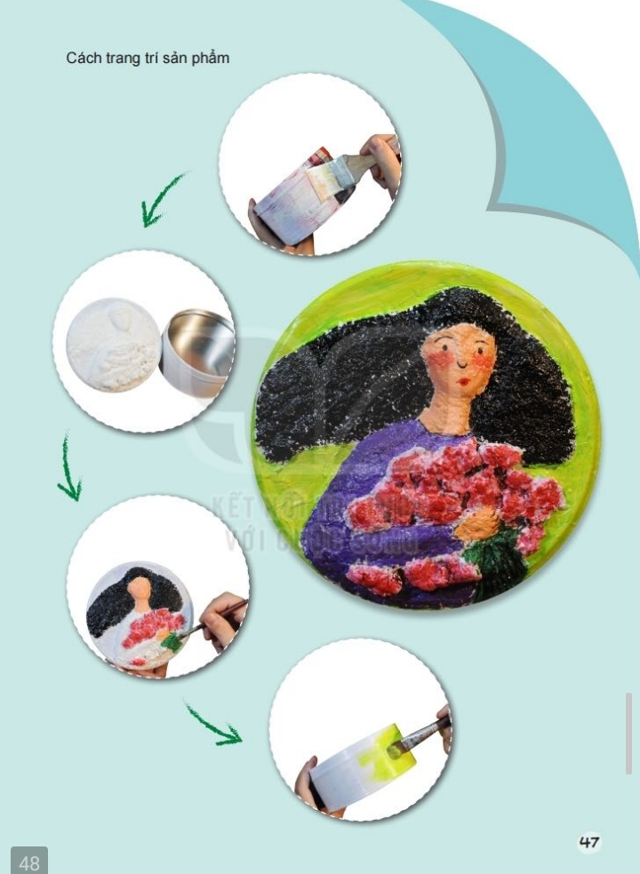
4. Vận dụng
Sử dụng hình ảnh chân dung để trang trí một sản phẩm mĩ thuật mà em yêu thích.

Slide 13
Thứ ngày tháng 2 năm 2024
Mĩ thuật lớp 2
Chủ đề 7: GƯƠNG MẶT THÂN QUEN ( 4 TIẾT )
* Trưng bày, nhận xét cuối chủ đề
- Màu sắc trên các SPMT là gì?
- Chất liệu gì tạo nên các sản phẩm này?
- Em và bạn đã tạo được sản phẩm nào? Em hãy mô tả sản phẩm đó?
- Em thích sản phẩm nào? Hãy kể về màu sắc, hình trang trí có trên sản phẩm chân dung của mình và của bạn?

